Slide 1

Transformation: jetzt gerecht!
„Wie wir den Strukturwandel gestalten können“
Transferkonferenz
Referenten
Frederik Moch, Abteilungsleiter Struktur-, Industrie- und Dienstleistungspolitik
Leon Krüger, Referatssekretär und Elternzeitvertretung im Referat Umwelt-, Klima- und Nachhaltigkeitspolitik
DGB-BVV, Frederik Moch/ Leon Krüger, 17.04.2021

Slide 2
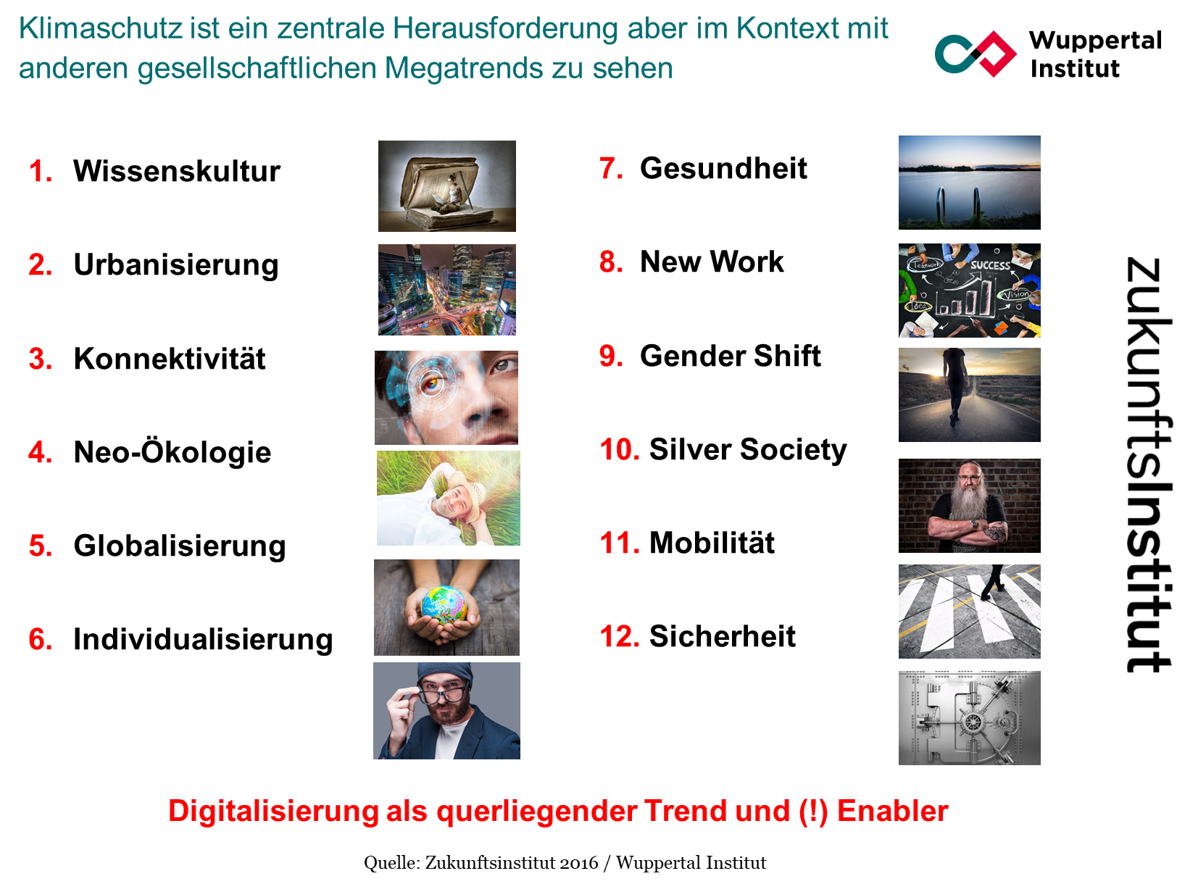
Transformation
Notes:
Begriff: Transformation → Bezieht sich auf die Veränderungsprozesse langfristige Auswirkung auf Wirtschaft und Gesellschaft
Verschiedene Megatrends → Fokus auf Dekarbonisierung auch weil die Dringlichkeit der Gestaltung immens ist

Slide 3
Gliederung
Ausgangslage
Transformation und Beschäftigung
Anforderungen an eine gerechte Transformation

Slide 4
1. Ausgangslage

Slide 5
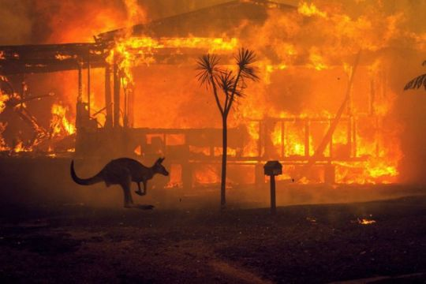
Der Klimawandel bedroht die Zukunft
Notes:
Wenn wir nicht handeln wird es immer schlimmer
Wirtschaftliche Schäden → Studien sprechen 240 Mrd. in Europa bis 2020

Slide 6
Entwicklung der CO2-Emissionen
Weltweit 37.887
EU-28 3.457 (9%)
In Mio. Tonnen
2018
Quelle: European Commission (EDGAR) 2020
Notes:
Konsequenz: Deutschland muss seinen Beitrag leisten. Das wird aber nicht ausreichen, um den Klimawandel aufzuhalten. Alle anderen Länder – vor allem die großen Industrienationen – müssen auch schnellstmöglich THG reduzieren.

Slide 7
Wege zur Erreichung des 2-Grad-Ziels
Notwendige Reduktion der globalen Treibhausgas-emissionen in Abhängigkeit des Emissionsscheitelpunktes und Risiko der Zielerreichung
Quelle: Wuppertal Institut
Notes:
Je später wir Anfangen, desto schneller und drastischer müssen wir CO2 reduzieren

Slide 8
Auf dem Weg zur Klimaneutralität in Deutschland: Bundes-Klimaschutzgesetz
178
175
145
-100%
70
Quelle: BMU 2017
Notes:
Was bedeutet die Reduktionspfade → Schnelle Transformation der einzelnen Sektoren → Strukturwandel wird kommen
Großteil der Treibhausgas-Reduktionen erfolgte durch den Zusammenbruch der ostdeutschen Industrie
Das in 2019 verabschiedete Klimaschutzgesetz gibt für die einzelnen Sektoren einen Pfad der CO2-Reduktion bis 2030 vor, langfristiges Ziel:
Neue Technologien und Infrastrukturen,
neue Geschäftsmodelle und Konsummuster sowie
Sozial- und Wirtschaftsverträgliche Umsetzung bleibt abzuwarten

Slide 9
Green Deal der EU
Mit dem Green Deal soll Europa bis 2050 erster klimaneutraler Kontinent werden
  Europäisches Klimagesetz wird derzeit verhandelt → Steigerung der Klimaziels von 40% auf 55% gegenüber 1990 geplant
  Umfassendes Maßnahmenpaket geplant → Vorstellung im Juni 2021
  Soziale Gestaltung rückt in den Mittelpunkt (Just Transition Mechanismus)
EU-Klimazielverschärfung: Deutschland müsste demzufolge einen größeren Beitrag leisten als bisher (höhere nationale Klimaziele → erhöhen Druck auf den Strukturwandel)
Folgenabschätzung der EU-KOM lässt viele Fragen zu den Auswirkungen auf Beschäftigung und Regionen offen
Green Deal muss auch ein Social Deal sein!
Notes:
Der überproportionale Reduktionsanteil Deutschlands beruht darauf, dass weniger starken Volkswirtschaften in Europa das Recht zugestanden wurde, weniger Treibhausgase einzusparen, um wirtschaftlich aufzuholen.
Folgenabschätzung der EU: im Saldo nur zu geringen Beschäftigungseffekten (je nach Szenario -0,26 bis +0,45 % Beschäftigungszuwachs bis 2030) führt. Entscheidend ist vielmehr die Frage, wie sich der nahezu ausgeglichene Saldo auf Regionen und Branchen aufschlüsselt.

Slide 10
Reiches Land, aber ungleicher Wohlstand
Die reichsten 10% verfügen über 64% , das wohlhabendste 1% über 30% des Gesamtvermögens. 1% besitzt so viel wie 87% der Bundesbürger*innen.
30% der Erwachsenen haben kein Vermögen oder sogar Schulden.
Obwohl kontinuierlicher Beschäftigungszuwachs ist die Armutsgefährdungsquote gestiegen
Ein Drittel der Arbeitnehmer*innen sind atypisch oder prekär in Deutschland beschäftigt.
Corona-Pandemie verschärft Ungleichheit: Haushalte mit niedrigem EK doppelt so häufig von Einbußen wie Menschen mit hohen EK betroffen.
Transformationsprozesse dürfen diese Trends nicht weiter forcieren.
Soziale UND ökologische Frage gehören zusammen
Notes:
Übergang von den klimapolitischen Ausgangslage zur sozioökonomischen Ausgangslage

Slide 11
2. Transformation und Beschäftigung

Slide 12
Wo der Klimawandel den Beschäftigten begegnet…
am Arbeitsplatz (Hitze, Extremwetter, neue Anforderungen …)
als Verbraucher (Preisentwicklung von Gütern und Dienstleistungen, Kosten von Klimapolitik, …)
im Strukturwandel (Auswirkungen von Klimapolitik, Arbeitsplatzgewinne und -verluste, Branchenveränderungen, …)
  Zentrale Frage: Wie können wir gute Arbeit erhalten und neue Beschäftigungsfelder erschließen? Wie lässt sich unvermeidlicher Beschäftigungsabbau eindämmen?
Notes:
Beschäftigungssicherung

Slide 13
Arbeit und Beschäftigung in den Blick nehmen!
Der mit der Erreichung der Klimaneutralität verbundene Strukturwandel hat spürbare Auswirkungen auf die Beschäftigungsentwicklung.
Studien zeigen unterm Strich eine schwarze Null bei der Beschäftigungsentwicklung. Die Klimatransformation ist weder Job-Motor noch Job-Killer!
  Das Beispiel der „Jobwende-Studie“ der Friedrich-Ebert-Stiftung zeigt einen Beschäftigungszuwachs in den Leitmärkten regenerative Energiewirtschaft, Energieeffizienz und klimafreundliche Mobilität, aber auch Beschäftigungsverluste in anderen, gut organisierten Sektoren.
  Aber: Gravierende Verschiebungen zwischen Wirtschaftsbereichen und Regionen → Gestaltung der Transformation notwendig
  Gute Arbeitsbedingungen in der Transformation sicherstellen.
Notes:
Der Umbau unsere Gesellschaft hat starke Auswirkungen auf die Beschäftigungsentwicklung.

Slide 14
Industrie im besonderen Fokus
Geschlossene Wertschöpfungsketten fördern Innovationen und sind Grundlage für die Produktion klimaschonender Technologien.
Industrielle Wertschöpfung ist die Grundlage für das hohe Wohlstandsniveau und bietet tarifgebundene und mitbestimmte Arbeitsplätze.
Wir brauchen auch in Zukunft industrielle Produkte und tarifgebundene Arbeitsplätze! Aber: Produktion wird sich verändern müssen, um Klimaziele zu erreichen → Investitionen!
Zentrale Aufgabe: Erhalt industrieller Wertschöpfung unter den Bedingungen von Klimaschutzanforderungen
Notes:
Gleichzeitig ist die Dekarbonisierung der Industrie besonders schwierig, weil wir mittlerweile an einem Punkt angekommen sind, wo wir die Produktionsprozesse umsellen müssen, um weitere CO2-Reduktionen vorzunehmen (Low hanging fruits)

Slide 15
3. Anforderungen an eine gerechte Transformation

Slide 16
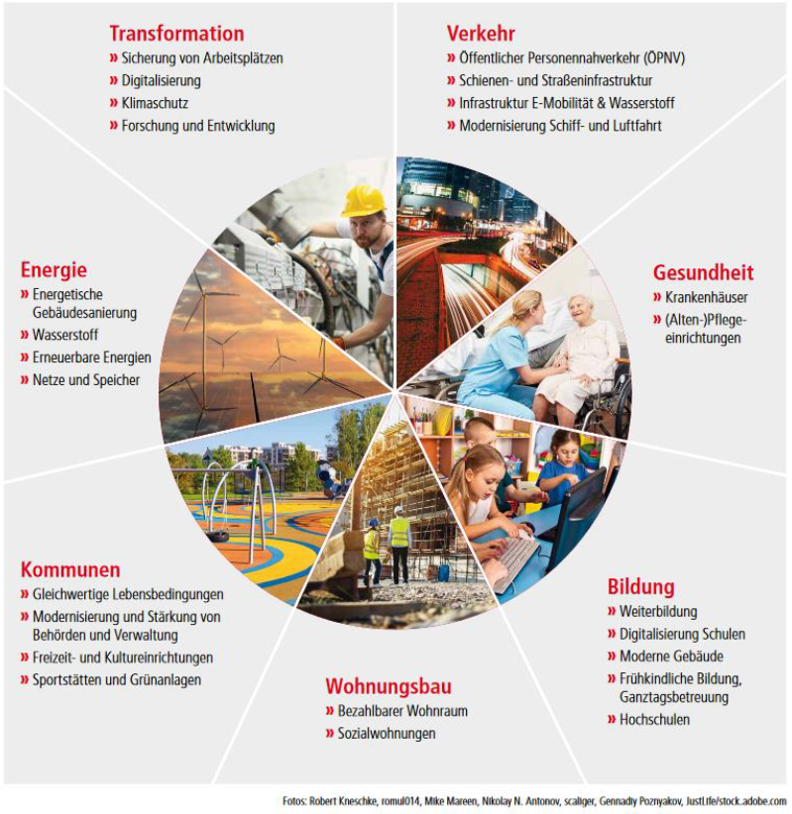
Wohlstand und Nachhaltigkeit erfordern massiven Investitionen

Slide 17
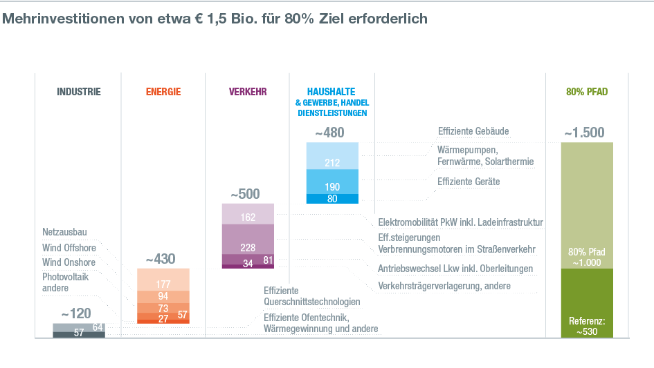
„Mehr Klimaschutz heißt mehr Investitionen“
*Referenzszenario erreicht 61% THG-Reduktion
Quelle: BDI „Klimapfade für Deutschland“ 2018

Slide 18
Investitionen für Klimaschutz voranbringen und gerecht finanzieren
Öffentliche Investitionen steigern
  Investitionsoffensive u.a. in Klimaschutzmaßnahmen
Rahmen für mehr private Investitionen schaffen
  Handlungsfähiger Staat kann mit strategischen Investitionen Transformation lenken, gute Arbeit gestalten und Rahmen für Modernisierung setzen
    Investitionslenkung (u.a. Transformationsfonds, Klimaschutzverträge, …)
    Umweltökonomische Instrumente (wie CO2-Steuern, etc.) dosiert einsetzen und sozial gerecht ausgestalten
Gerechte Finanzierung durchsetzen, hohe Einkommen und Vermögen stärker besteuern (DGB-Steuerkonzept)

Slide 19
Gute Arbeit in der Transformation durchsetzen
Mitbestimmung stärken → Montanmitbestimmung für die Energiewende?!
Weiterbildung → Fachkräfte von heute müssen auch die Fachkräfte von morgen sein
Faire Löhne zur Stabilisierung der Primärverteilung → Tarifbindung
Starker Sozialstaat → Sicherheit im Wandel (Beispiel: Anpassungsgeld für Bergleute und Kraftwerker)
Relevante Akteure in den Veränderungsprozess einbeziehen (Beispiel: Strukturwandelkommission)

Slide 20
Strukturwandel vor Ort gestalten
Bestimmte Regionen sind aufgrund ihrer Wirtschaftsstruktur stärker vom Strukturwandel betroffen als andere.
Proaktive Strukturpolitik: Politische Maßnahmen müssen sich auf die regionalen Herausforderungen beziehen und vorausschauend ansetzen. Es darf nicht erst gehandelt werden, wenn Beschäftigung im großem Umfang abgebaut wurde.
Wichtige regionale Ansätze dafür sind
  Transformationslotsen
  Transformationsräte

Slide 21
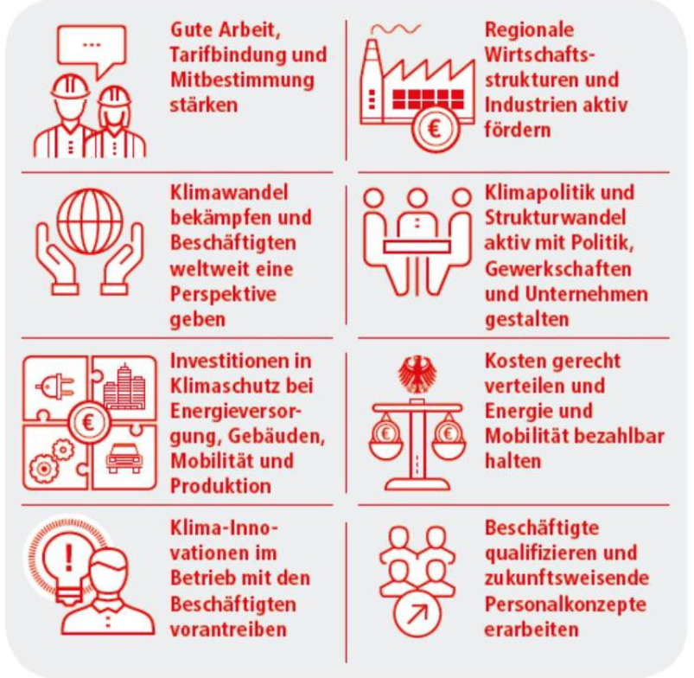
Anforderungen an die Transformation
→ Klimaschutz, Gute Arbeit und nachhaltiger Wohlstand sind Bedingungen für ein erfolgreiche Transformation

Slide 22

Vielen Dank für eure Aufmerksamkeit!
Referenten
Bundesvorstandsverwaltung
Frederik Moch/ Leon Krüger
Henriette-Hertz-Platz 2
10178 Berlin
30 240 60 303/ 345
Frederik.Moch@dgb.de/ leon.krueger@dgb.de

Slide 23
Die Transformation hin zu einer nachhaltigen und klimaneutralen Volkswirtschaft ist unausweichlich. Gesellschaft und Wirtschaft stehen in den kommenden drei Dekaden vor einem fundamentalen Umbau.
Die politischen Ziele zur Erreichung der Klimaneutralität sind weitestgehend gesetzt, jetzt geht es um die Umsetzung und Zielerreichung.
Die Transformation darf nicht mit Beschäftigungsverlusten oder einer Prekarisierungswelle einhergehen. Für die Gewerkschaften gehören die soziale und die ökologische Frage untrennbar zusammen.

Slide 24

Beschäftigte sind in mehrfacher Hinsicht vom Klimawandel betroffen (am Arbeitsplatz, als Verbraucher*innen oder durch den Wandel in einzelnen Unternehmen/ Branchen).
Die Industrie und die Energiewirtschaft stehen unter einem stärkeren Transformationsdruck als andere Branchen.
Der Umbau der Industrie ist aufgrund der hohen CO2-Emissionen, der guten Arbeitsbedingungen und der zukünftigen Notwendigkeit ihrer Produkte von besonderer Relevanz.

Slide 25
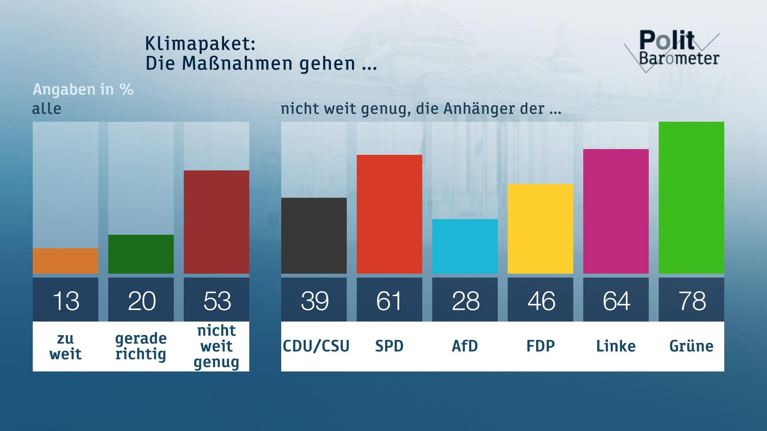
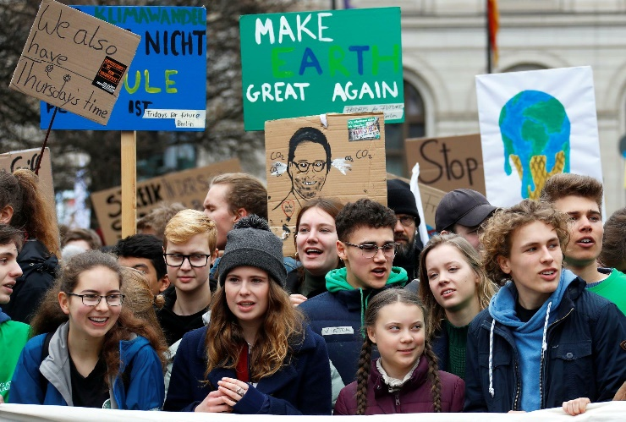
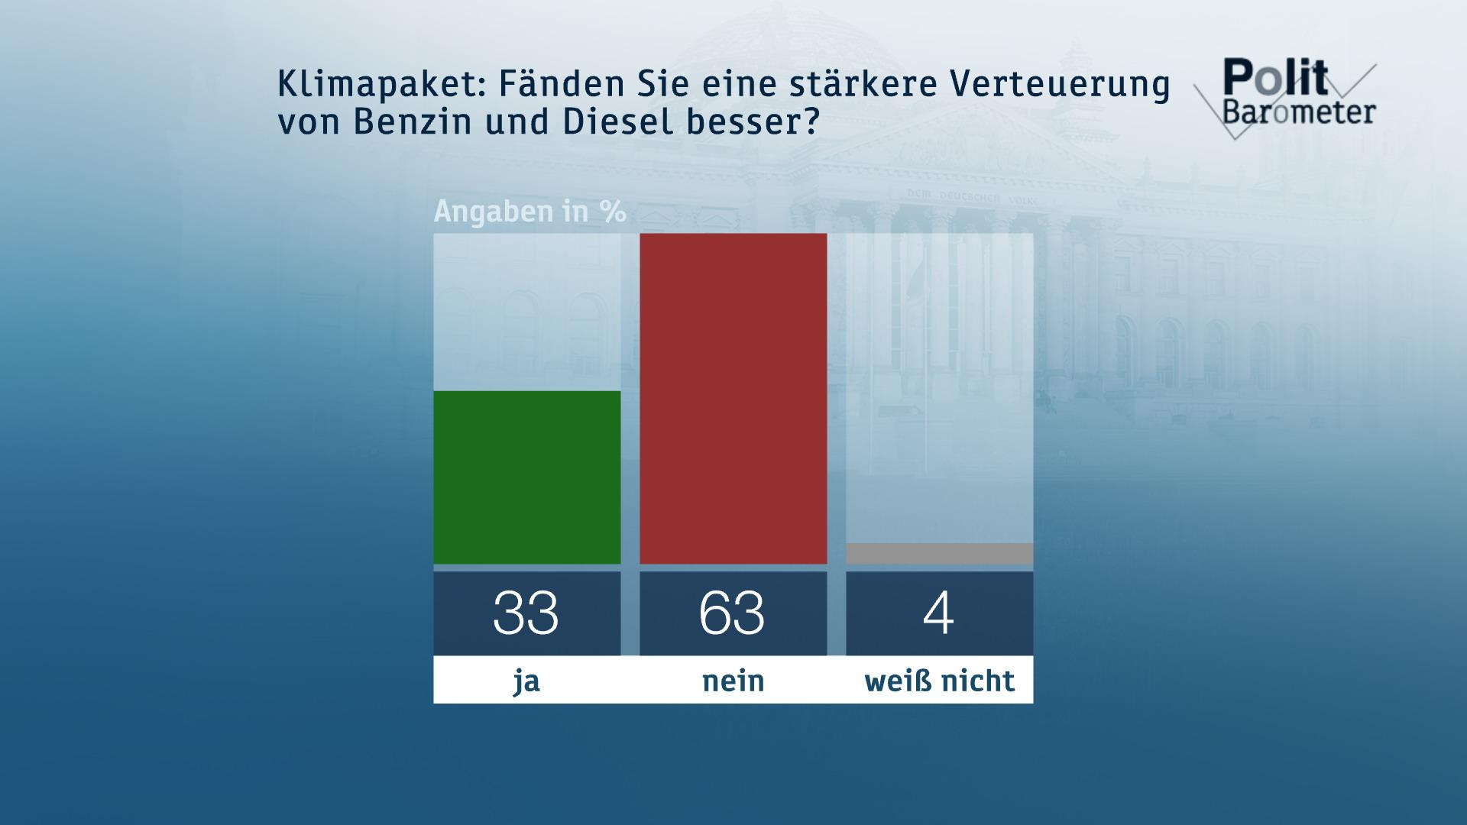
Akzeptanz von Klimaschutzmaßnahmen

Slide 26
Transformationsrat Rheinland-Pfalz
Einberufen von der Landesregierung, um in einem breiten arbeitsmarkt- und wirtschaftspolitischem Bündnis :
    Bewusstsein für die Herausforderungen der Transformation zu schaffen und
    konkrete landespolitische Maßnahmen zur Begleitung und Gestaltung der Transformation zu verabreden.
  Es wurden Einzelmaßnahmen in folgenden Handlungsfeldern verabredet:
    Beschäftigung, Qualifizierung und Weiterbildung
    Berufliche Bildung
    Forschungs- und Investitionsförderung
    Erneuerbare Energien und Wasserstoffstrategie
Akteure: Landesregierung, Gewerkschaften (DGB, IG Metall, IG BCE und TBS RLP), Wirtschaft (LVU RLP und VCI RLP), Kammern (IHKs und HWKs) und BA

Slide 27
Strukturwandel hat immer eine regionale Dimension. Bestimmte Länder, Städte und Kommen sind aufgrund ihrer Wirtschaftsstruktur stärker vom Strukturwandel betroffen.
Wir brauchen Strategien, Ansätze und politische Maßnahmen, die auf die Besonderheiten der betroffenen Regionen zugeschnitten sind.
Gewerkschaften und Betriebsräte sind zentrale Akteure bei der Gestaltung von Transformationsprozessen, weil sie die Herausforderungen in den Regionen und Betrieben kennen.

